Slide 1



UNIVERSIDAD TECNOLÓGICA NACIONAL
INSTITUTO NACIONAL SUPERIOR
DEL PROFESORADO TÉCNICO
PROFESOR: LIC. RICARDO G. DEFRANCE.
JEFE DE TRABAJOS PRÁCTICOS: PROF. FERNANDO H. ACEVAL.
ALUMNOS:
- Martin Gabriel Santiano Insausti
- Juan Pablo Quispe Rojas.
- Brian Sarmiento.
- Jhon Daniel Olmedo Paco.
- Jhon Rafael

Slide 2


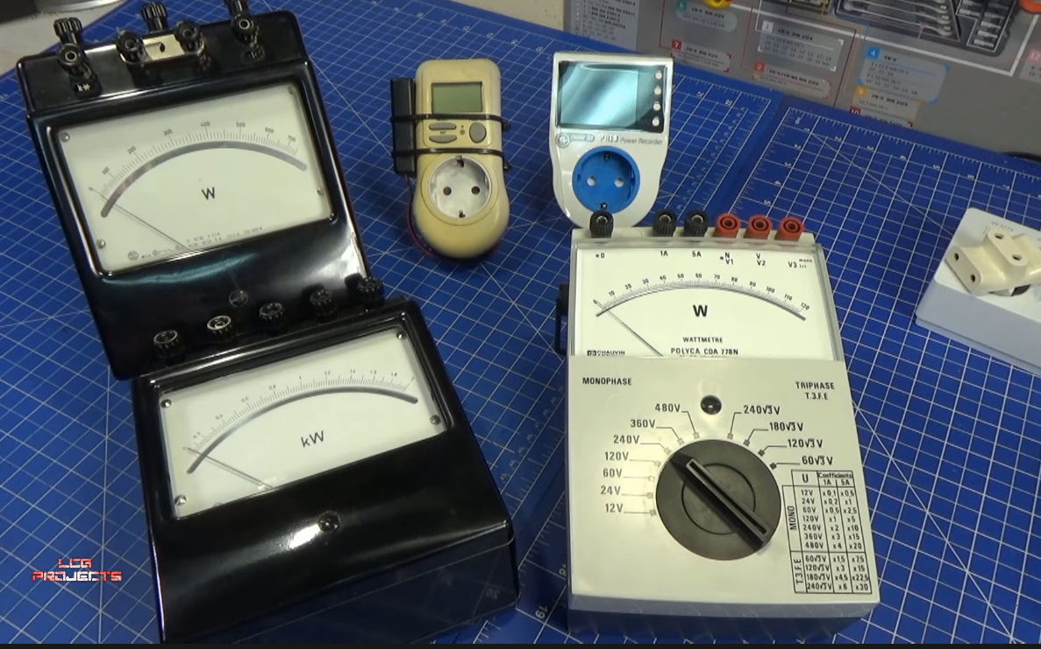

Agenda
Descripción del equipo
Montaje y conexionado
Conexionado y protecciones
Mediciones

Slide 3

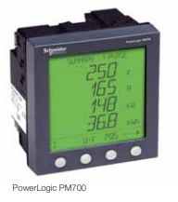
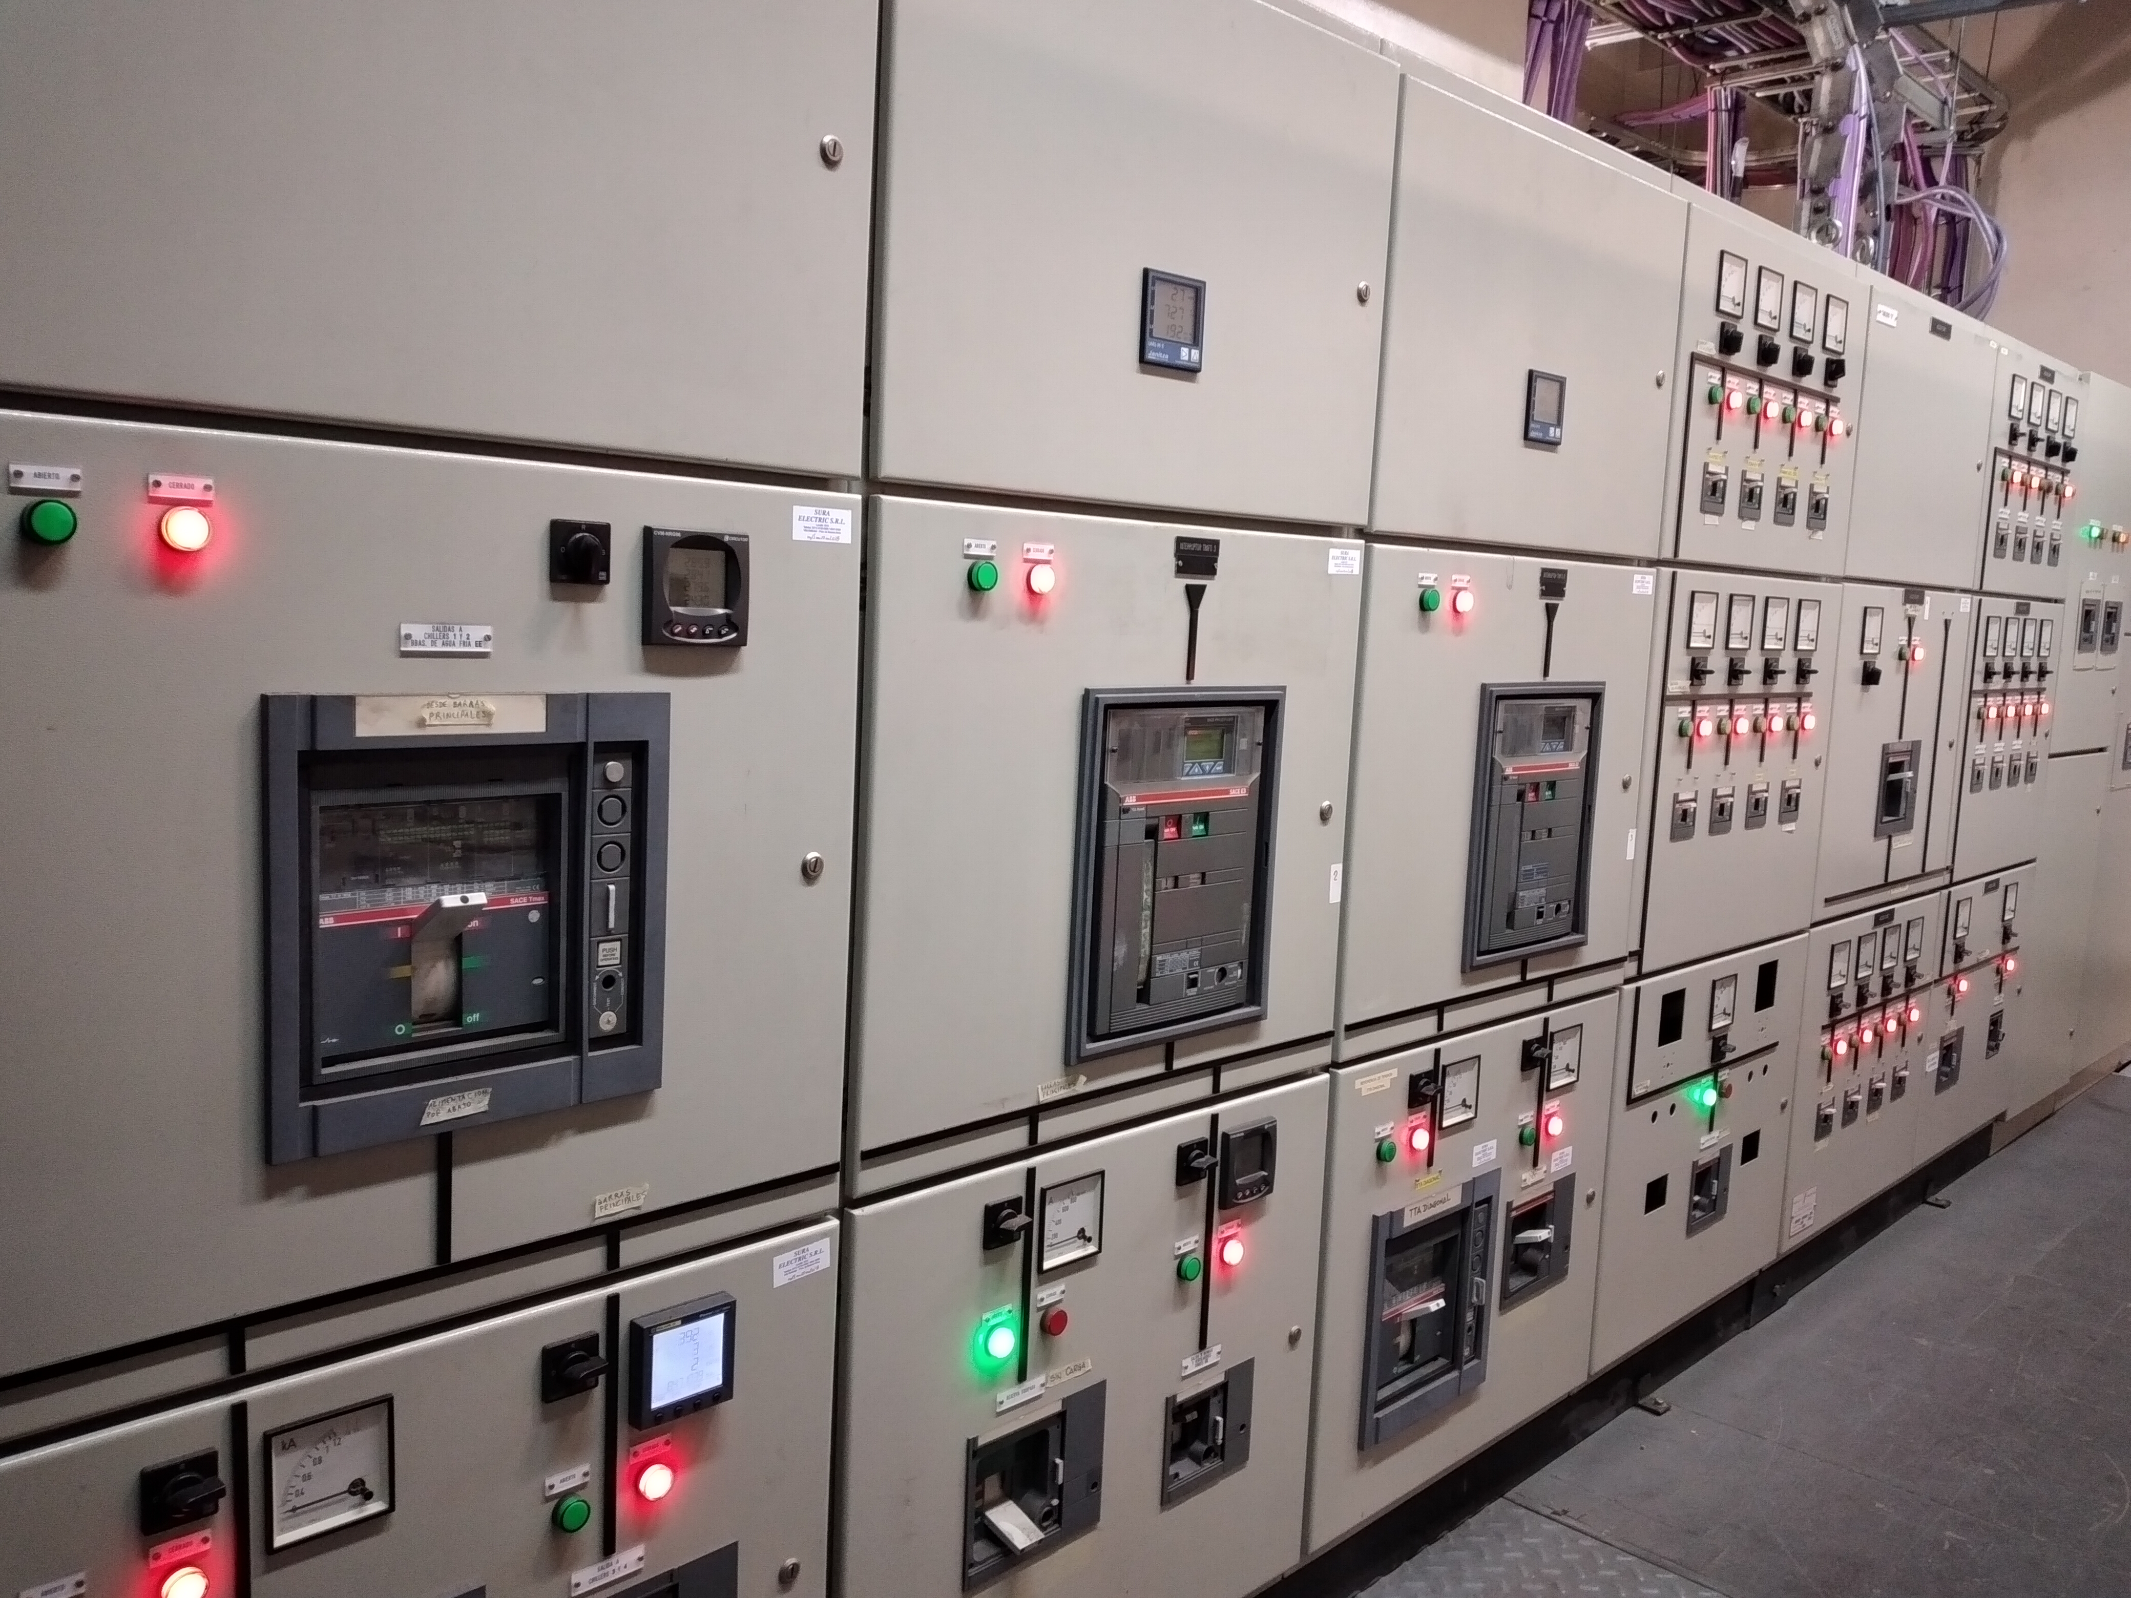
Descripción del equipo
PowerLogic™ Serie 700
Equipo multifunción, adquisición de datos y control, capaz de reemplazar una gran variedad de medidores, transductores . Mide valores eficaces verdaderos (Thrue RMS) . Una sofisticada técnica de muestreo le permite hacer mediciones de alta precisión aún en presencia de cargas muy alinéales y fuertes perturbaciones en la red. Es así que disponemos de un medidor apto para analizar calidad de potencia. Permite conexiones remotas por conexión Ethernet
Notes:
Equipo multifunción, de instrumentación digital, adquisición de datos y control, capaz de reemplazar una gran variedad de medidores, relevadores, transductores y otros componentes. El monitor de circuitos es un medidor de valores eficaces verdaderos (Thrue RMS) . Una sofisticada técnica de muestreo le permite hacer mediciones de alta precisión aún en presencia de cargas muy alinéales y fuertes perturbaciones en la red. Es así que disponemos de un medidor apto para analizar calidad de potencia.; con posibilidades de una conexión remota

Slide 4

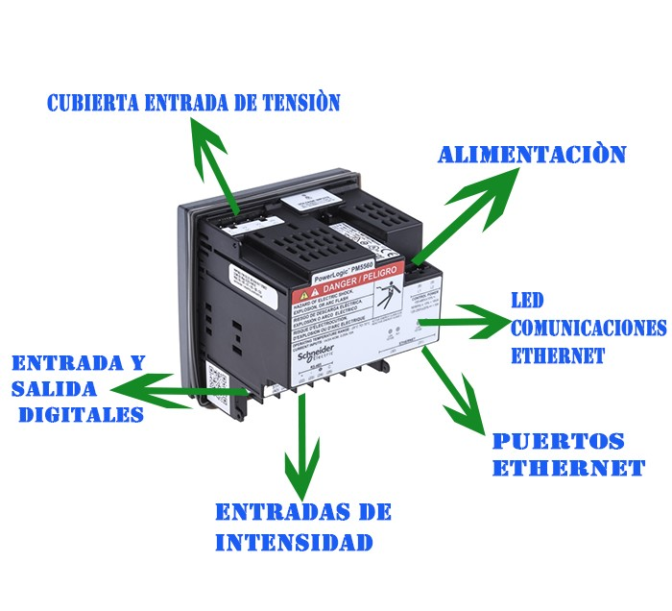
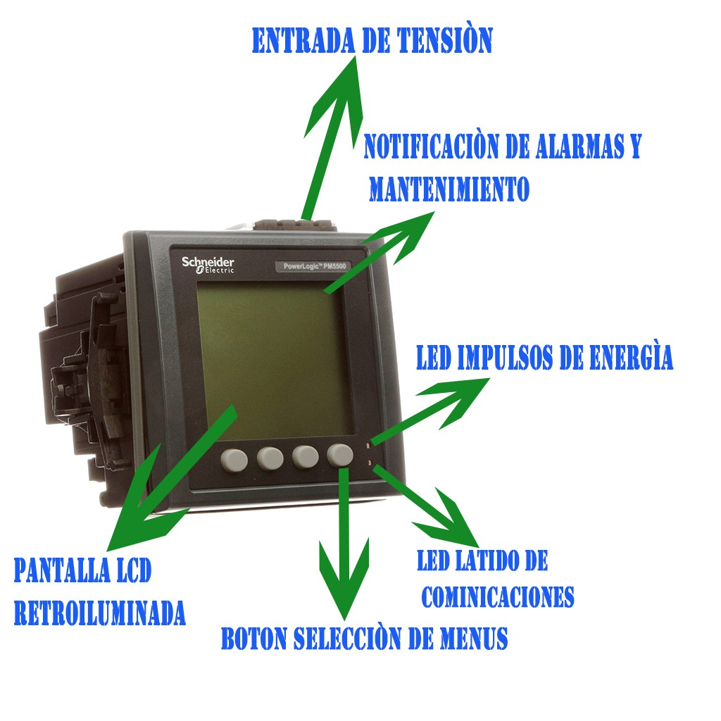
Tema uno
Subtítulo
Notes:
Funcionamiento básico

Slide 5
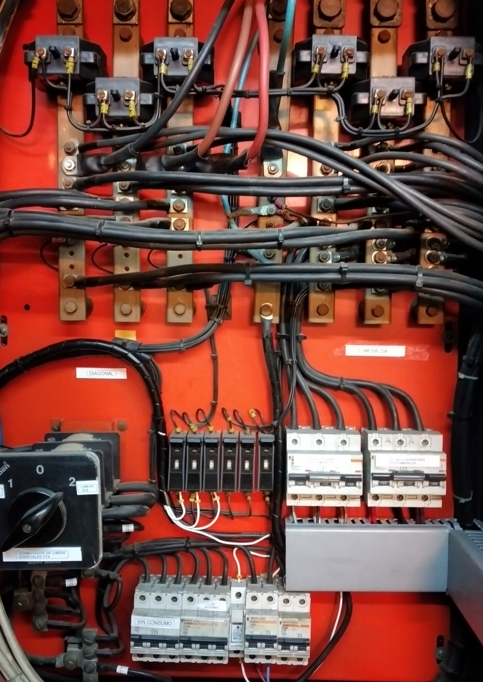
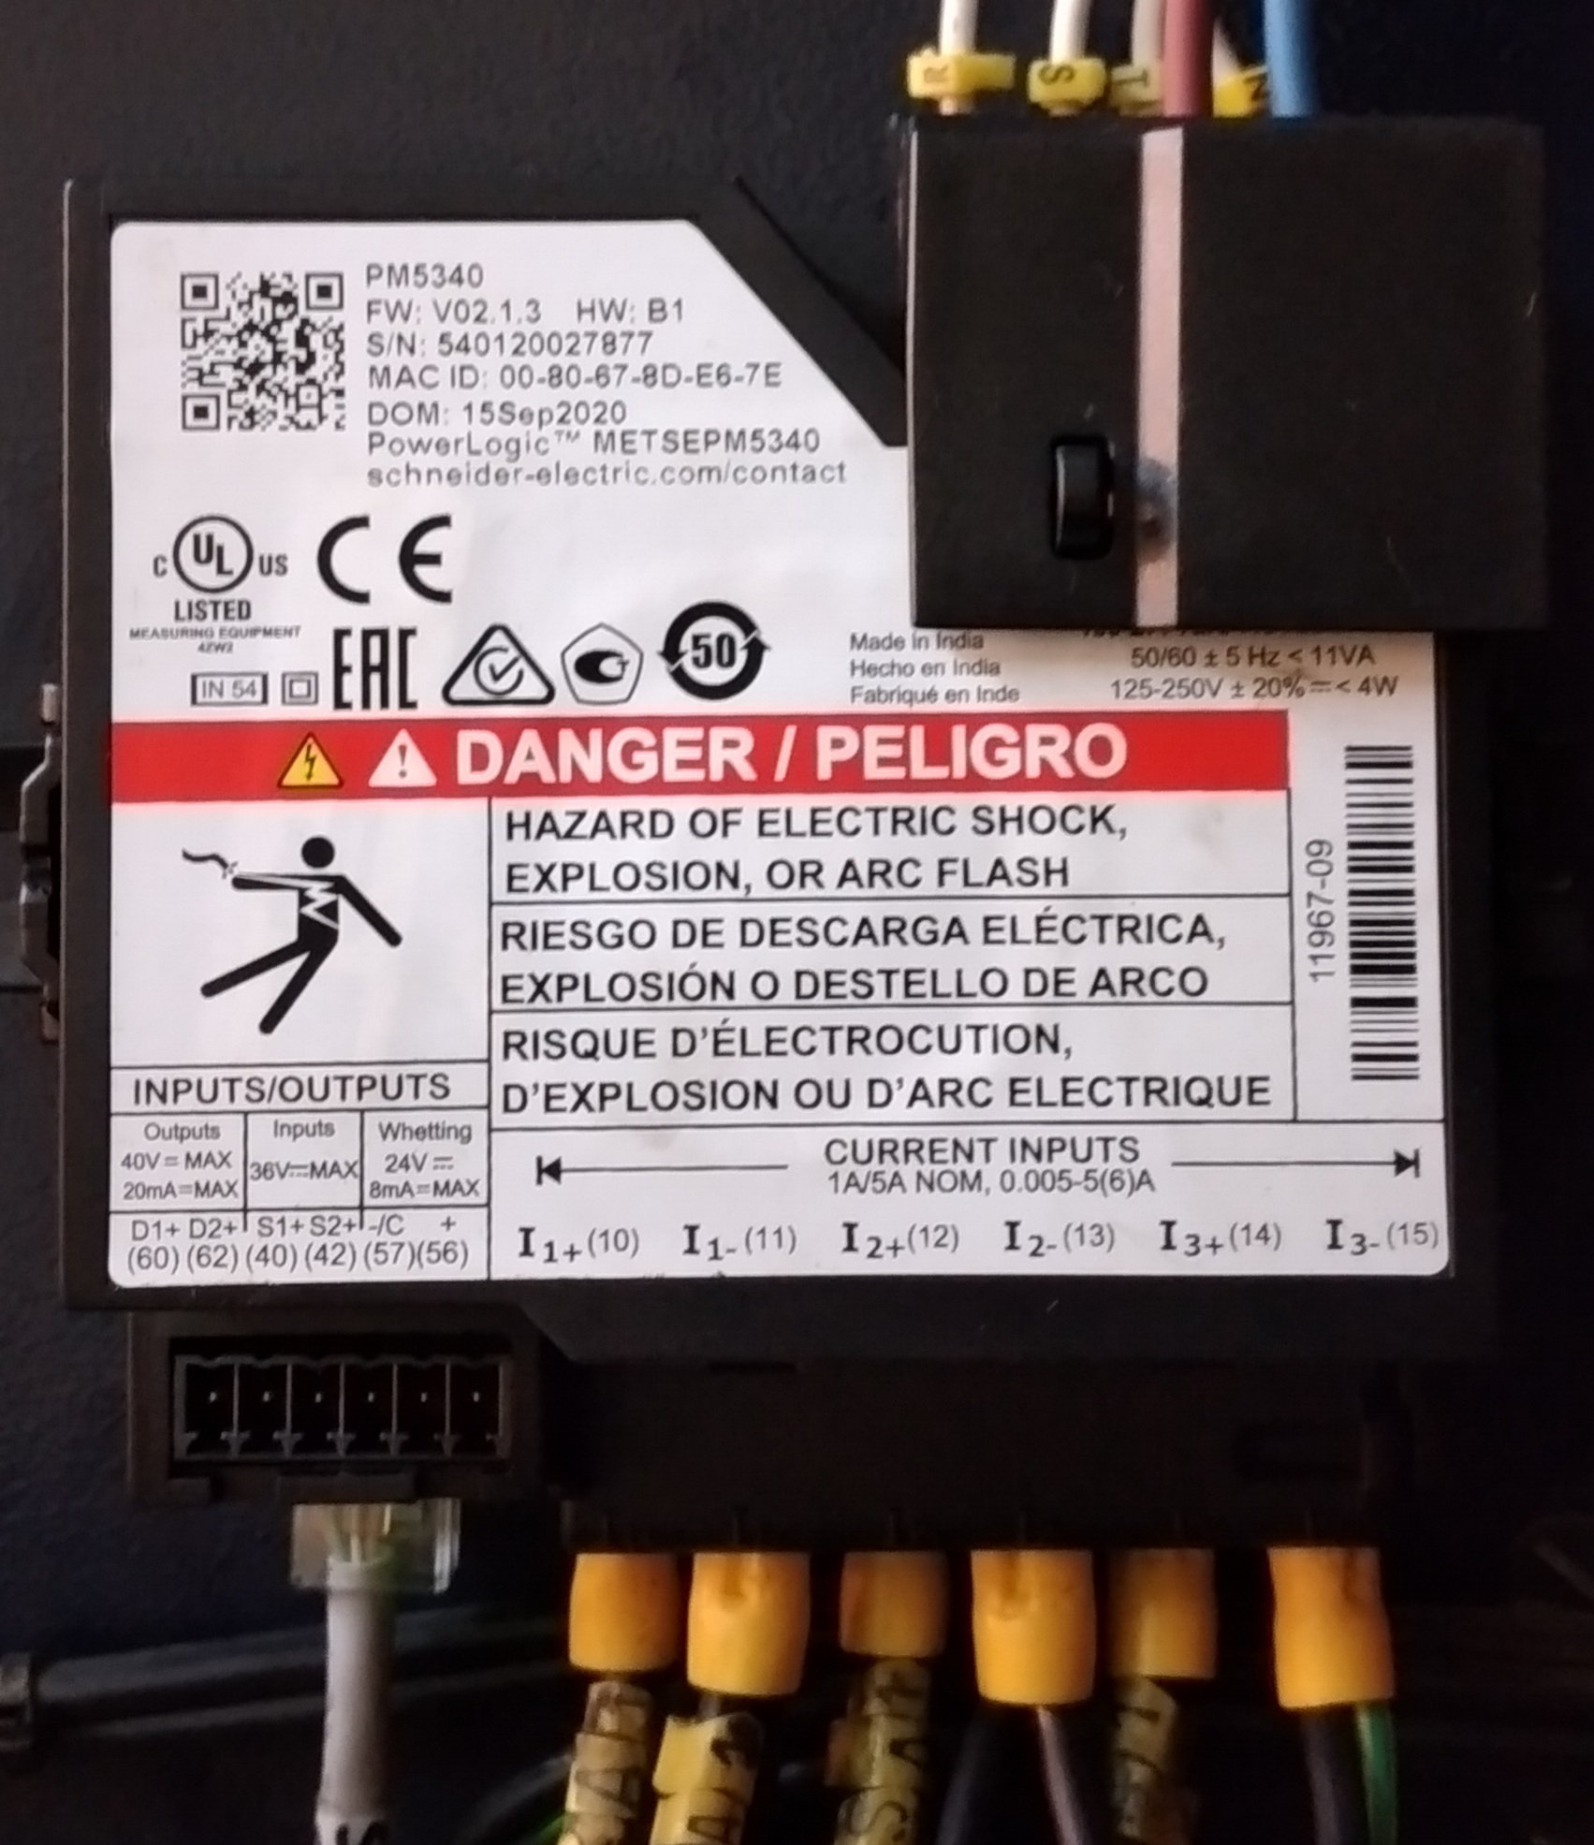
Conexionado y Montaje

Slide 6
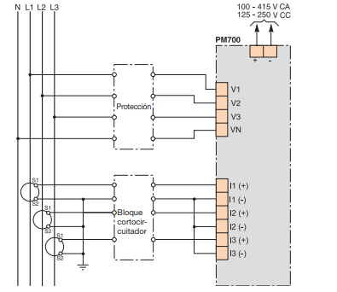
Conexión a la Red
Notes:
Los circulitos son transformadores de corriente,
El Bloque circuitador son las borneras de distribución de corriente

Slide 7
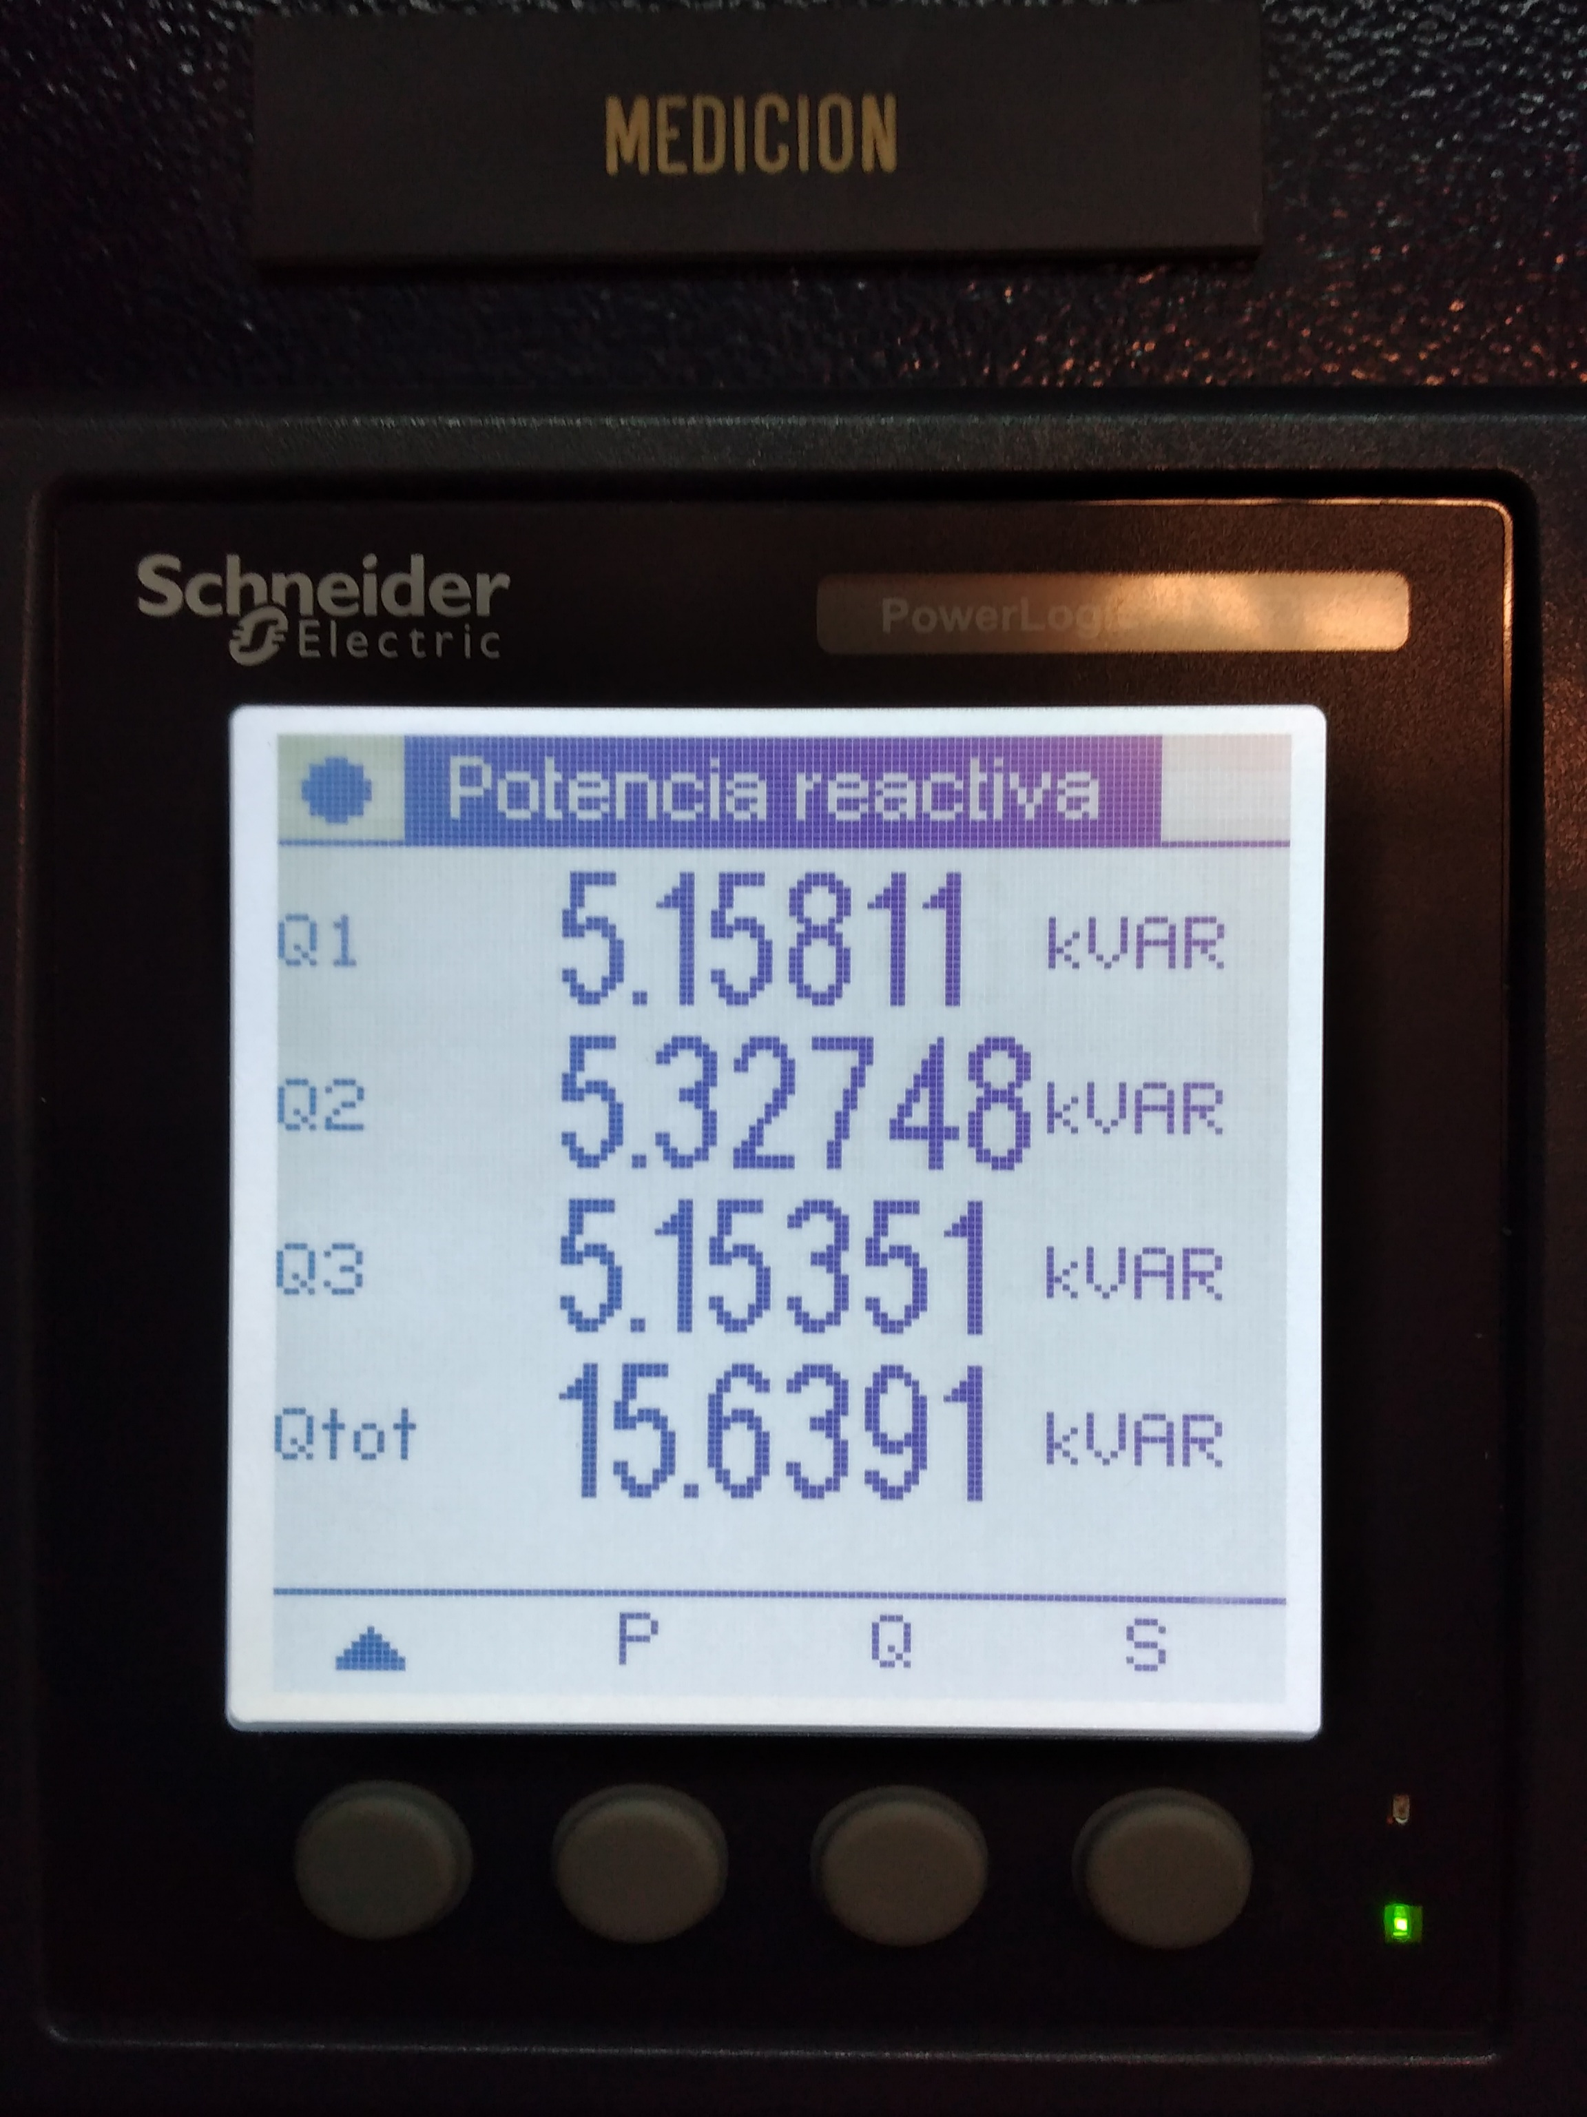
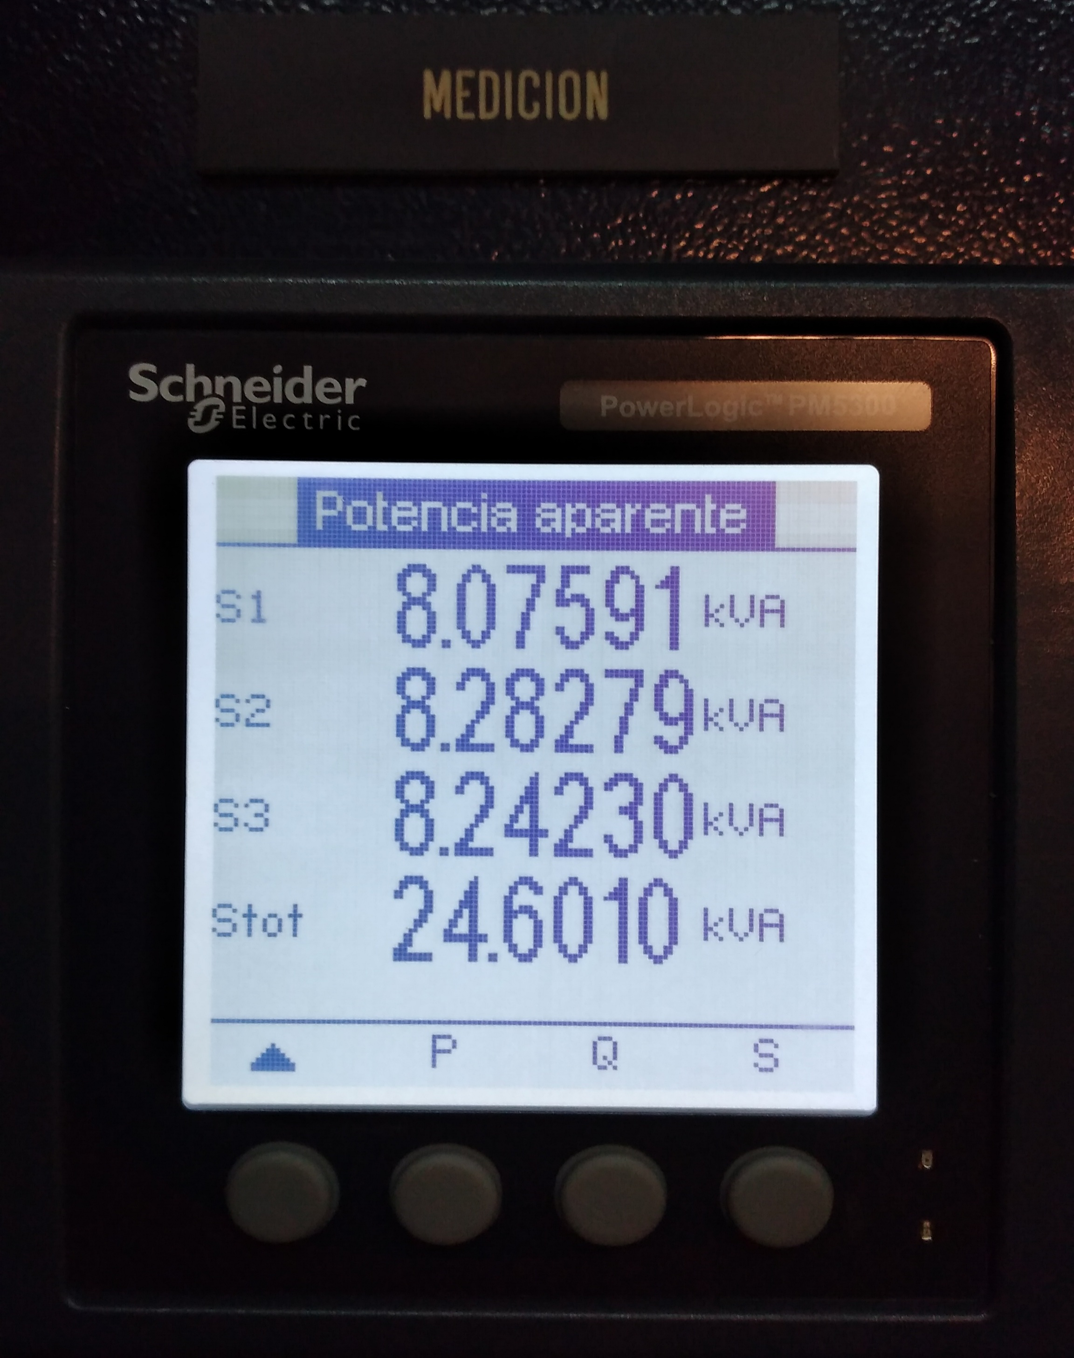
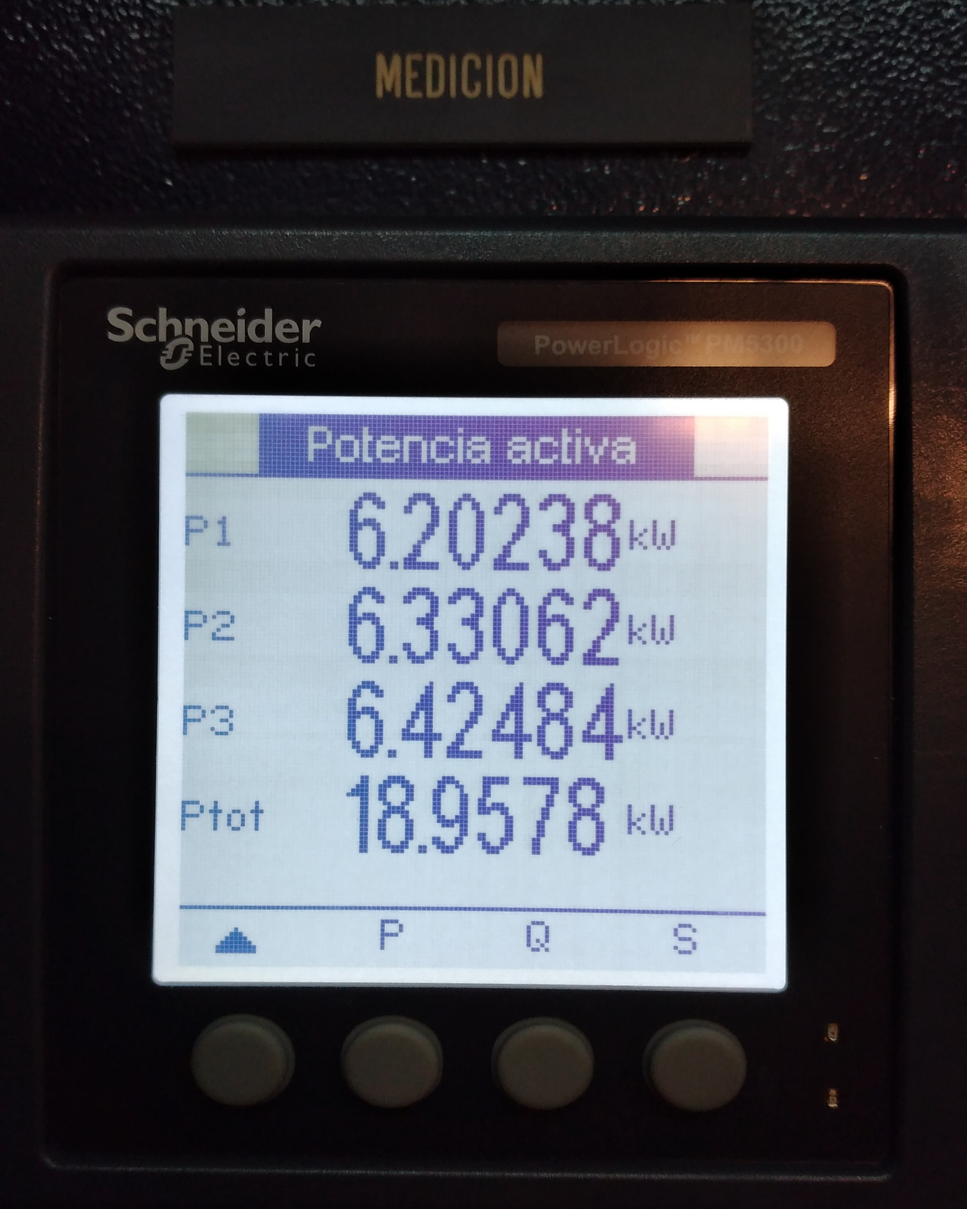
Medicion de potencia

Slide 8
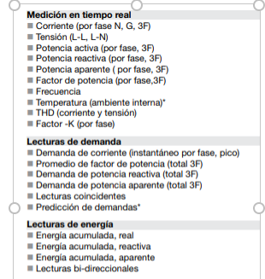
Mediciones - Precisión
Tipo de Medición | RMS real hasta el armónico de Orden 63 en Sistemas trifásicos (trifásico, trifásico + N) 128 muestras por ciclo sin ciclos ciegos
Energía activa | ±0,2 % Clase 0.2S conforme a la norma IEC 62053-22
Energía reactiva | ±2 % Clase 2 conforme a la norma IEC 62053-23
Potencia activa | ±0,2 % conforme a la norma IEC 61557-12
Potencia reactiva | ±1 % conforme a la norma IEC 61557-12
Potencia aparente | ±0,5 % conforme a la norma IEC 61557-12
Intensidad (5 A nominal por fase) | ±0,15 %
Tensión (L-N) | ±0,1 %
Frecuencia | ±0,05 %
Factor de Potencia | Recuento ±0,005

Slide 9
Tension y Corriente Admisible
Tensión máxima En El Primario del TT (TP) | 1,0 MV CA
Rango de precisión especificado | 20-400 V L-N/20-690 V L-L (Estrella) o 20-600 V L-L (triángulo) Clasificado en virtud de la Norma UL hasta 347 V L-N/600 V L-L
Categoría de medición | CAT III (tensión de impulsos nominal de 6 kV)
Sobrecarga | 480 V L-N/828 V L-L
Impedancia | 5 MΩ
Frecuencia de precisión especificada | 50 o 60 Hz ± 10 % (45-70 Hz)
Carga | <0,2 VA a 240 VCA L-N
Entradas de tensión
Primario del TI máximo | 32 767 A
Secundario del TI | Nominal: 5 A (Clase 0.2S) o 1 A (Clase 0.5S)
Intensidad medida con factor de cresta y fuera de rango | 50 mA-10 A
Intensidad de arranque | 5 mA
Impedancia | 0,3 MΩ
Frecuencia | 50 o 60 Hz ± 10 % (45-70 Hz)
Carga | < 0,024 VA a 10 A

Slide 10
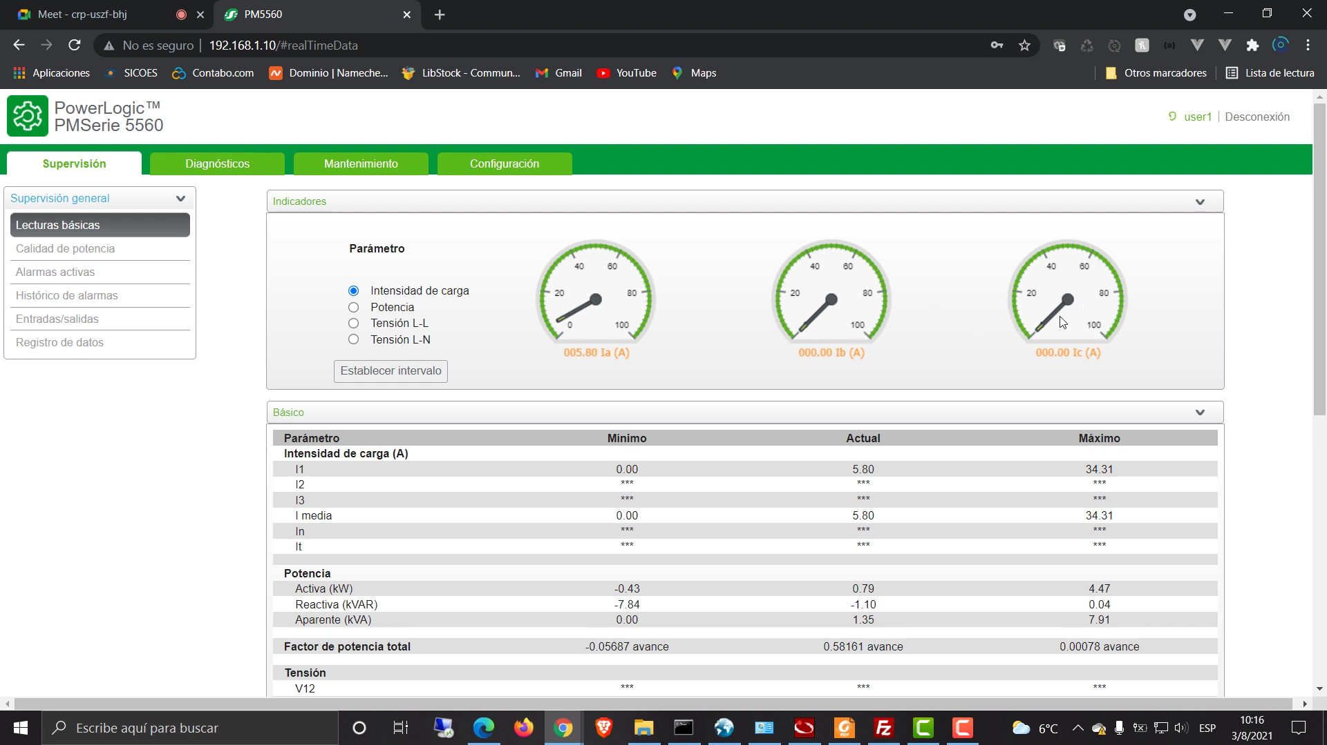

Slide 11
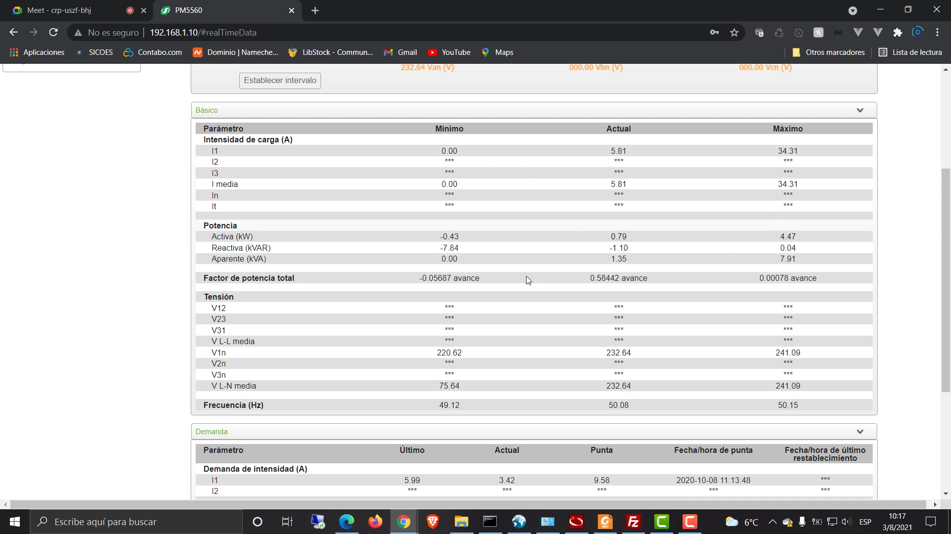

Slide 12
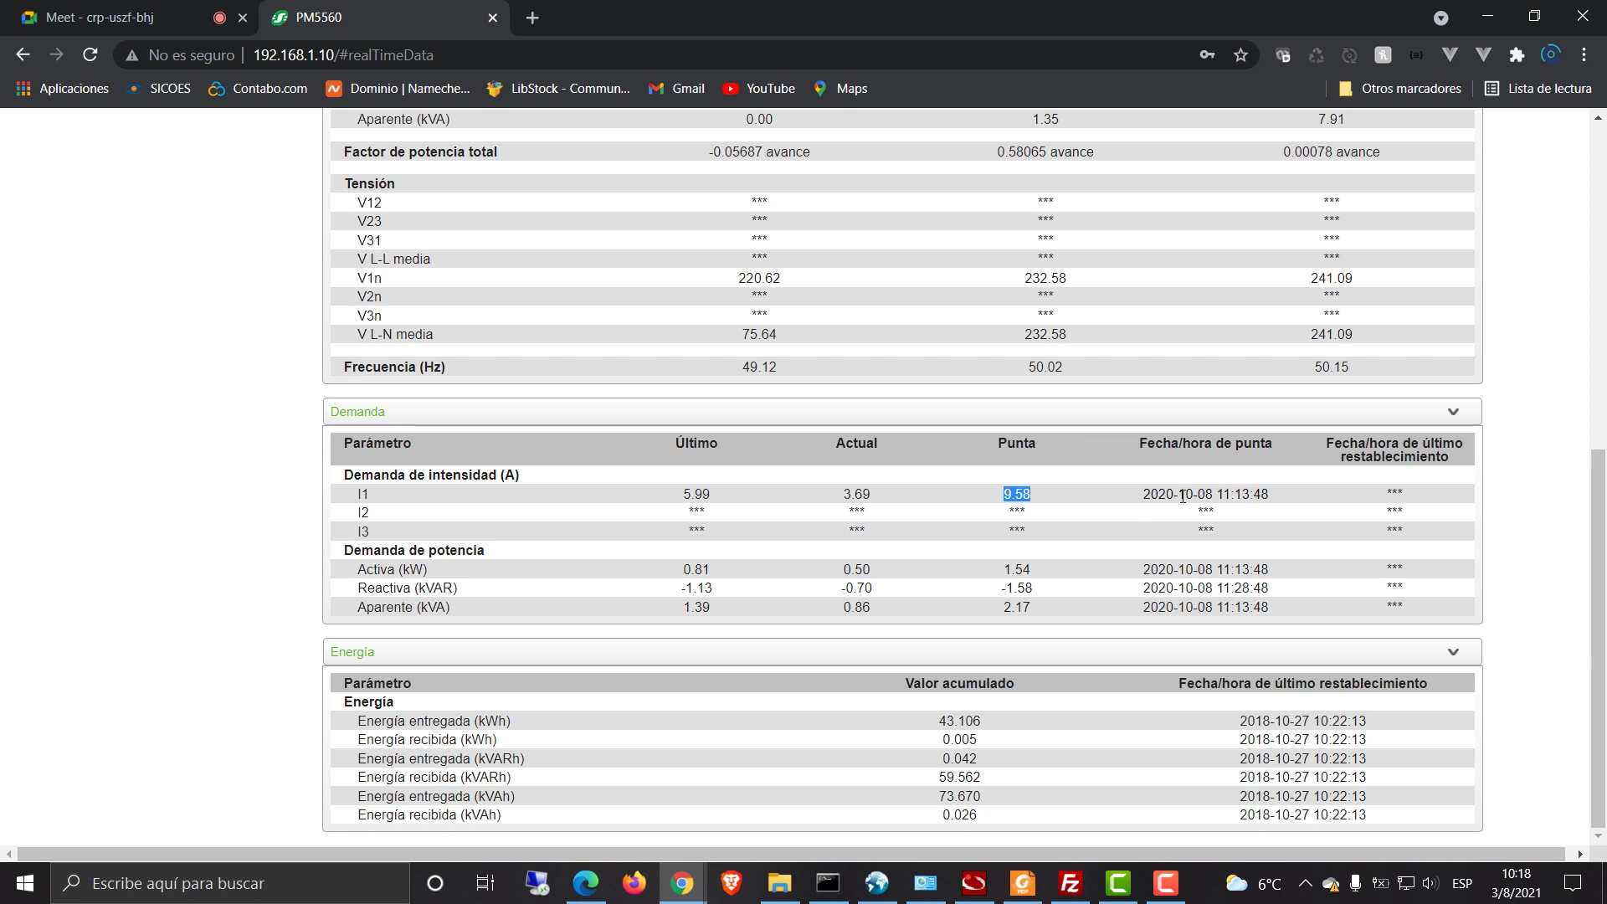

Slide 13
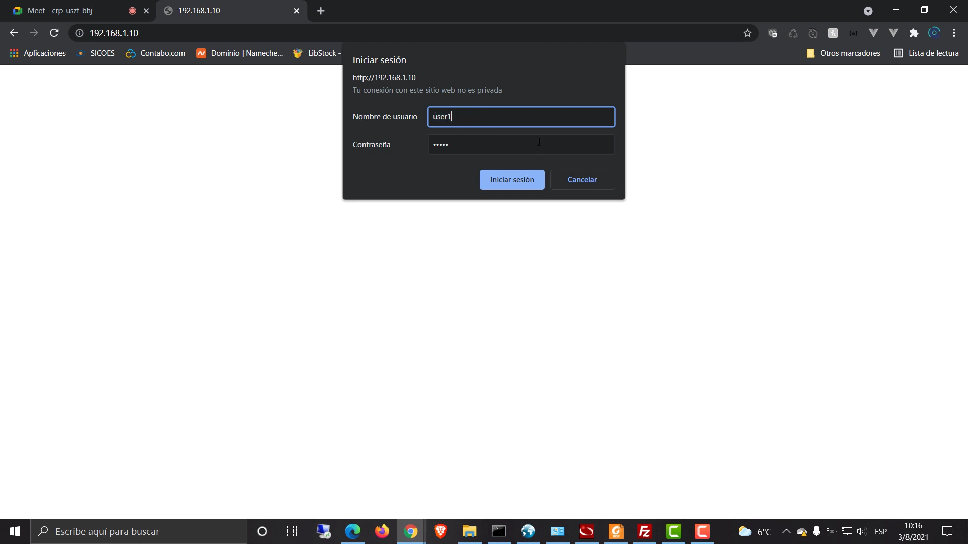

Slide 14
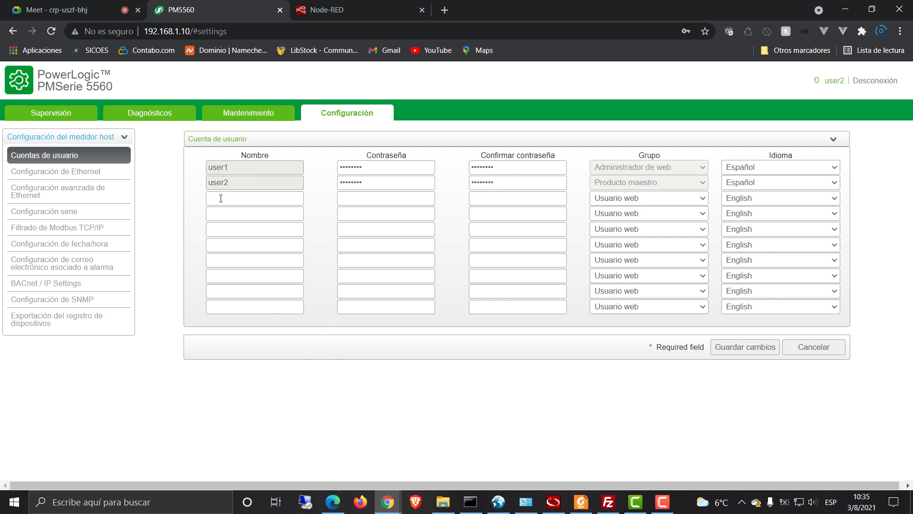

Slide 15
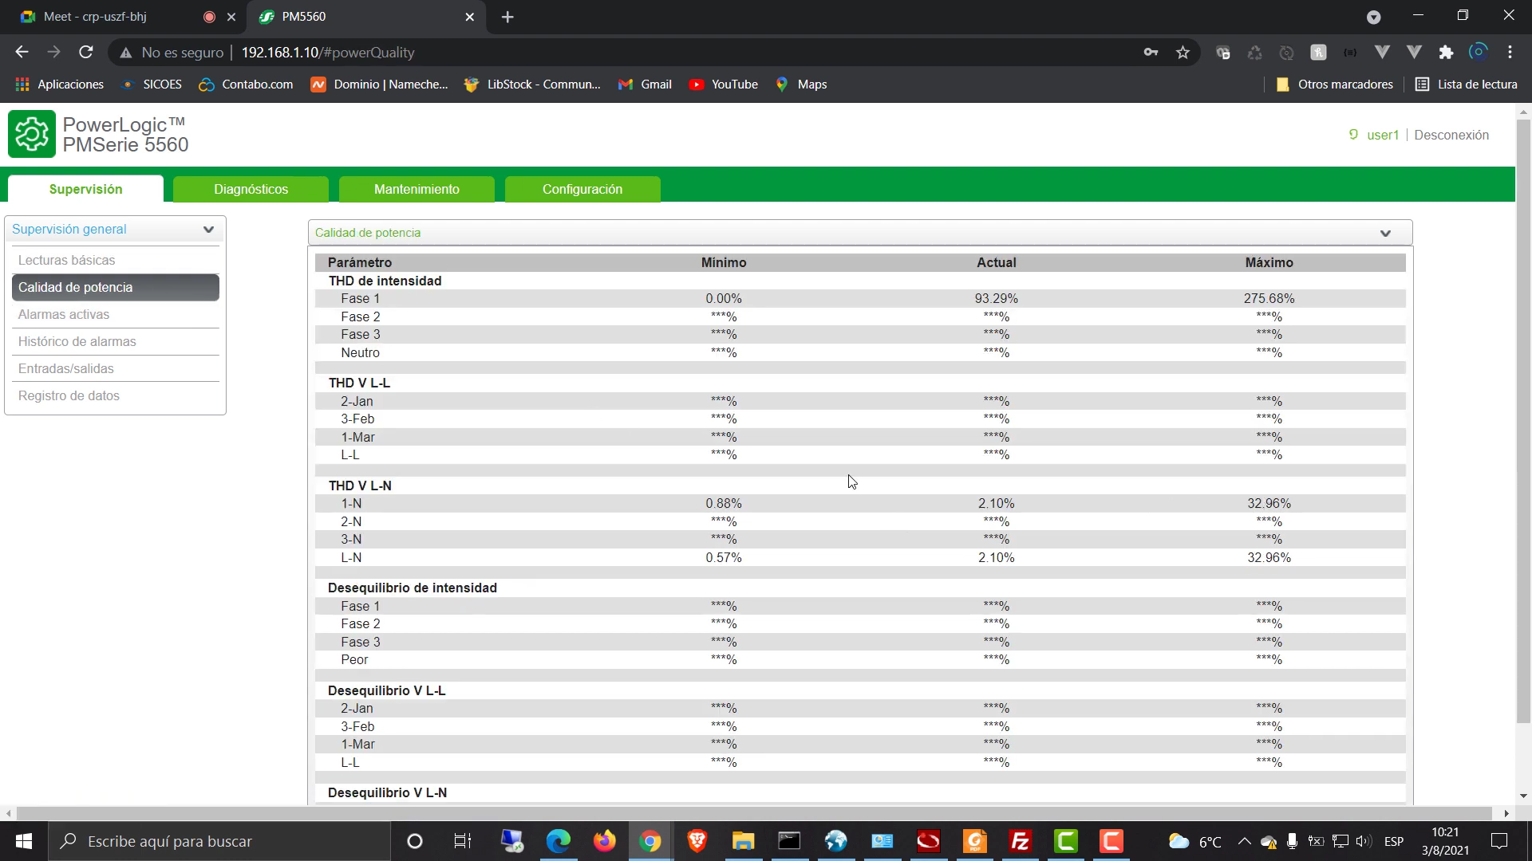

Slide 16
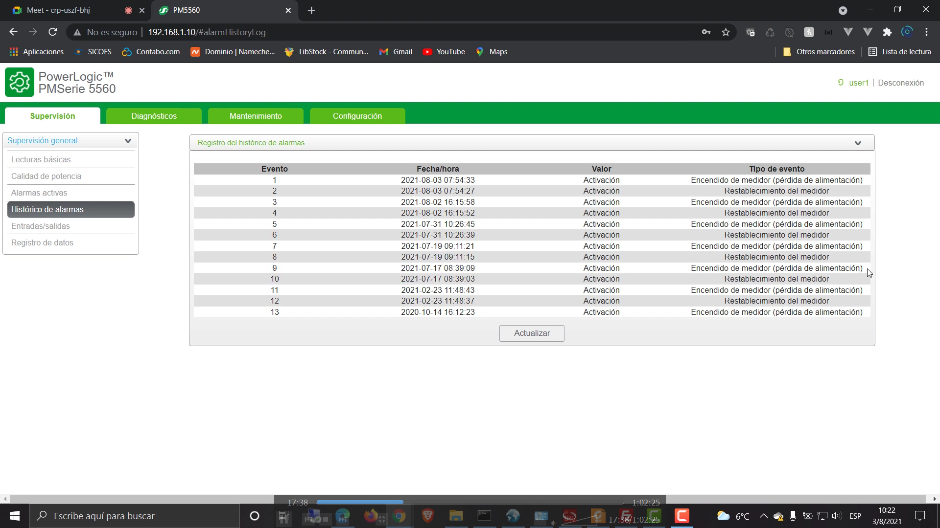

Slide 17
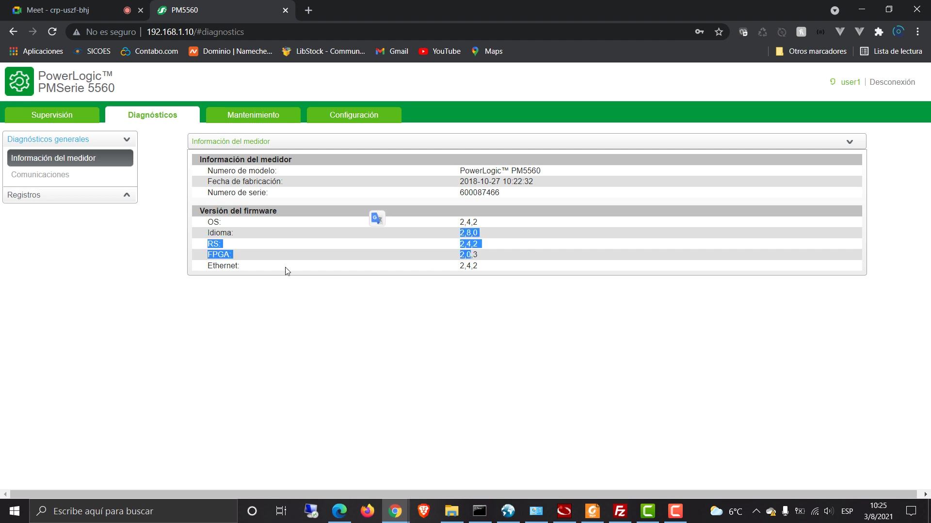

Slide 18
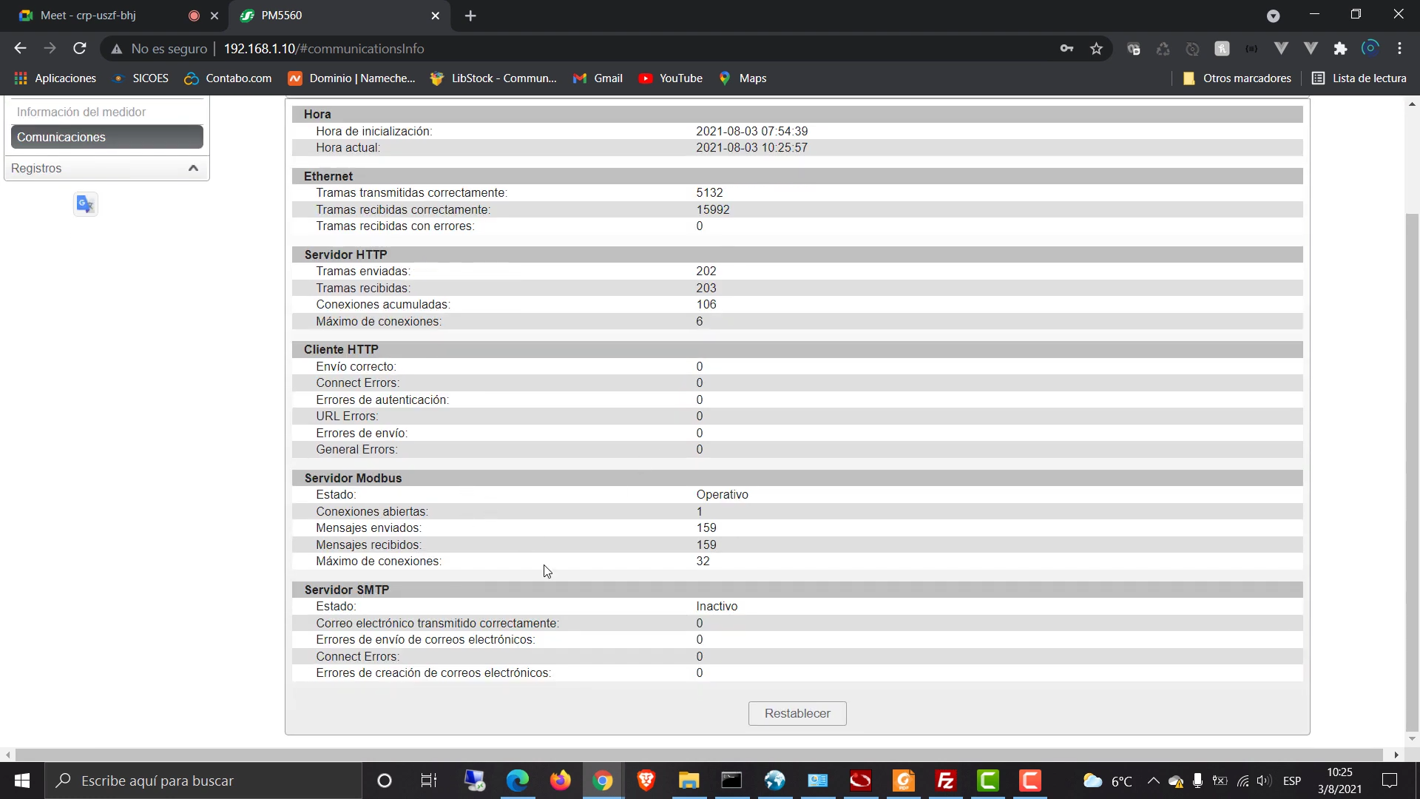

Slide 19
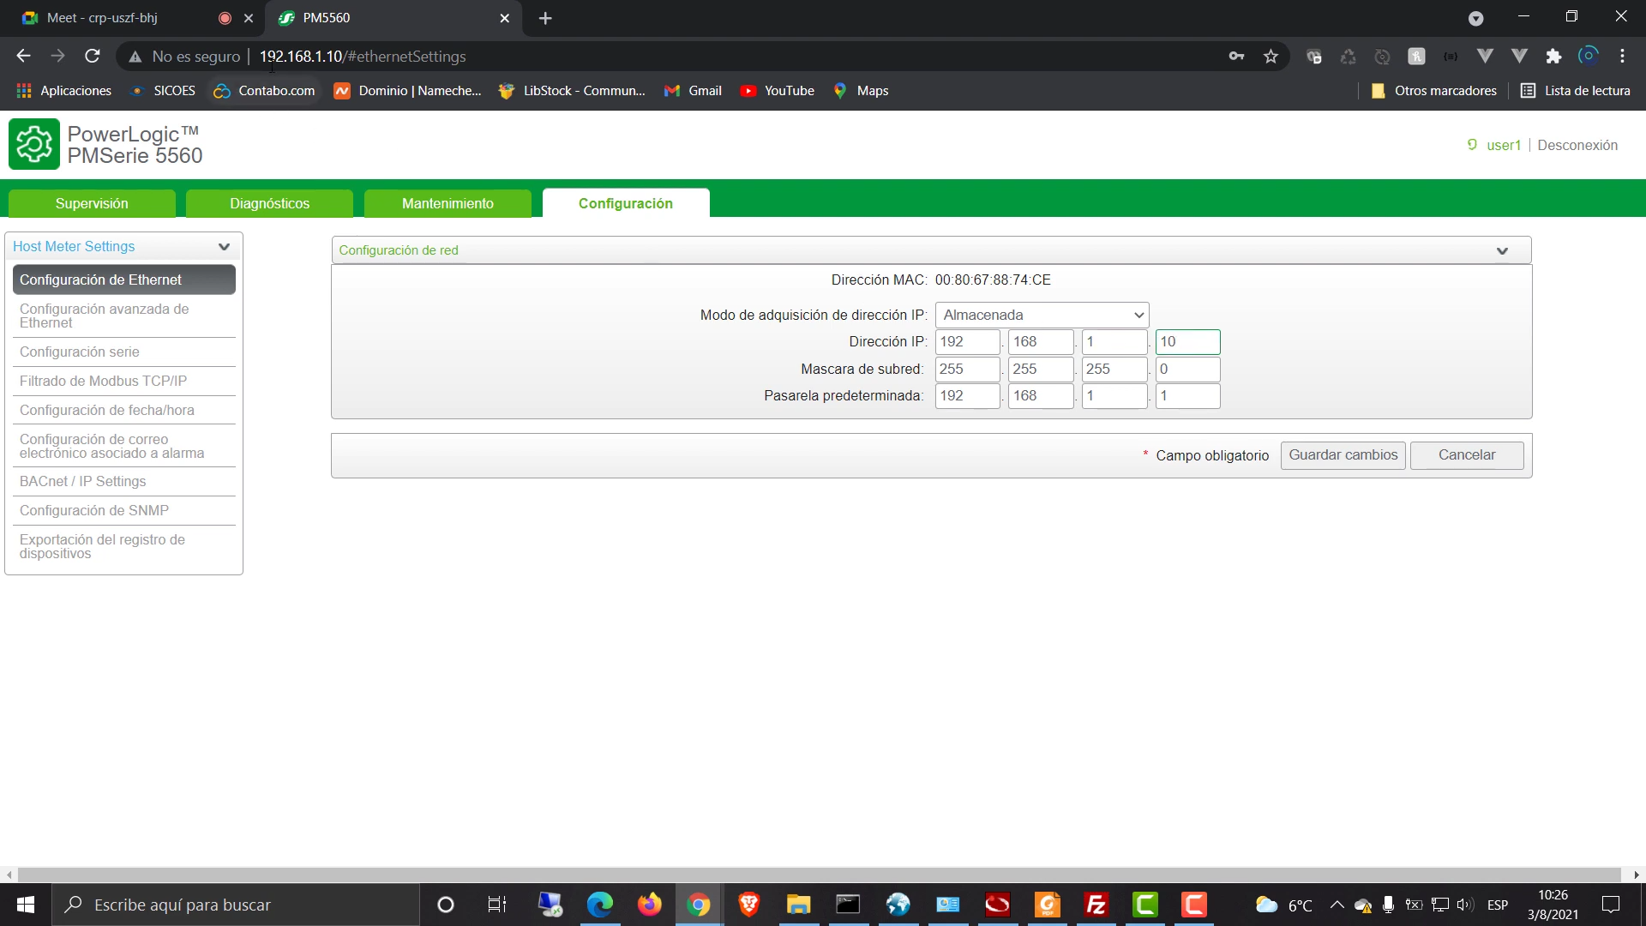

Slide 20
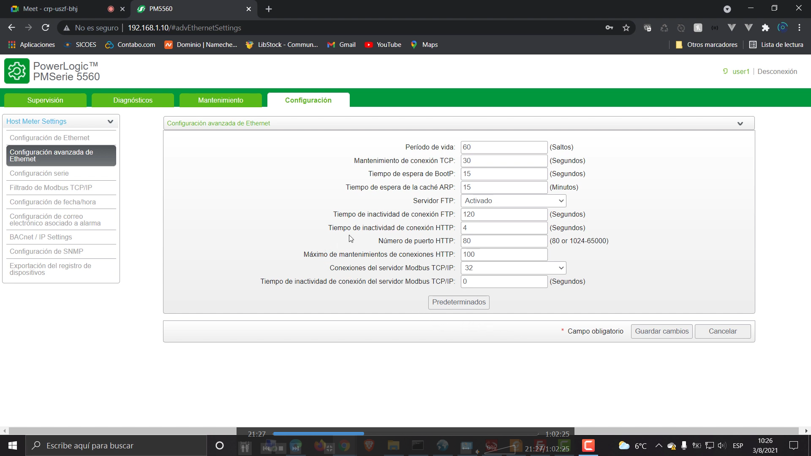

Slide 21
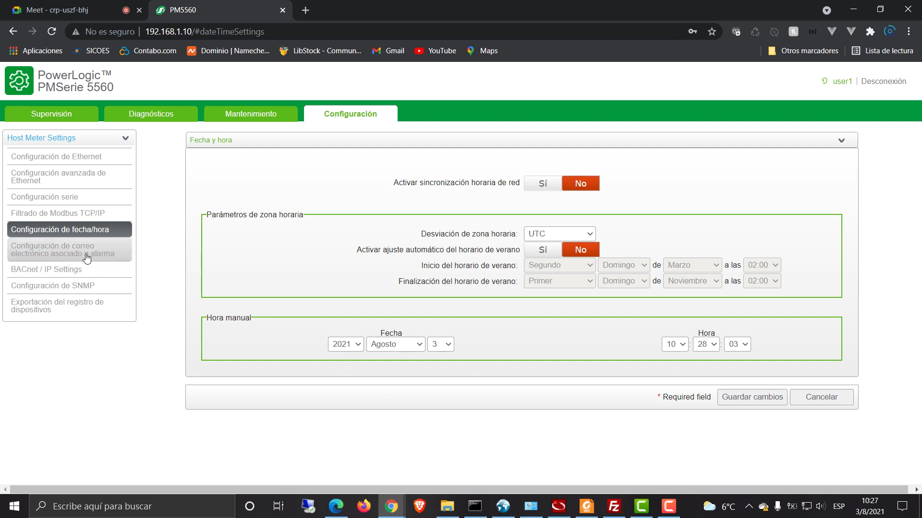

Slide 22
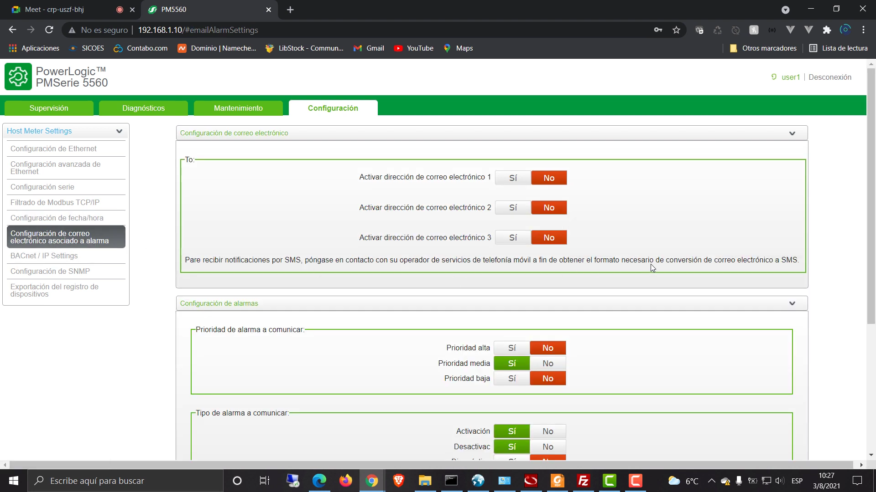

Slide 23
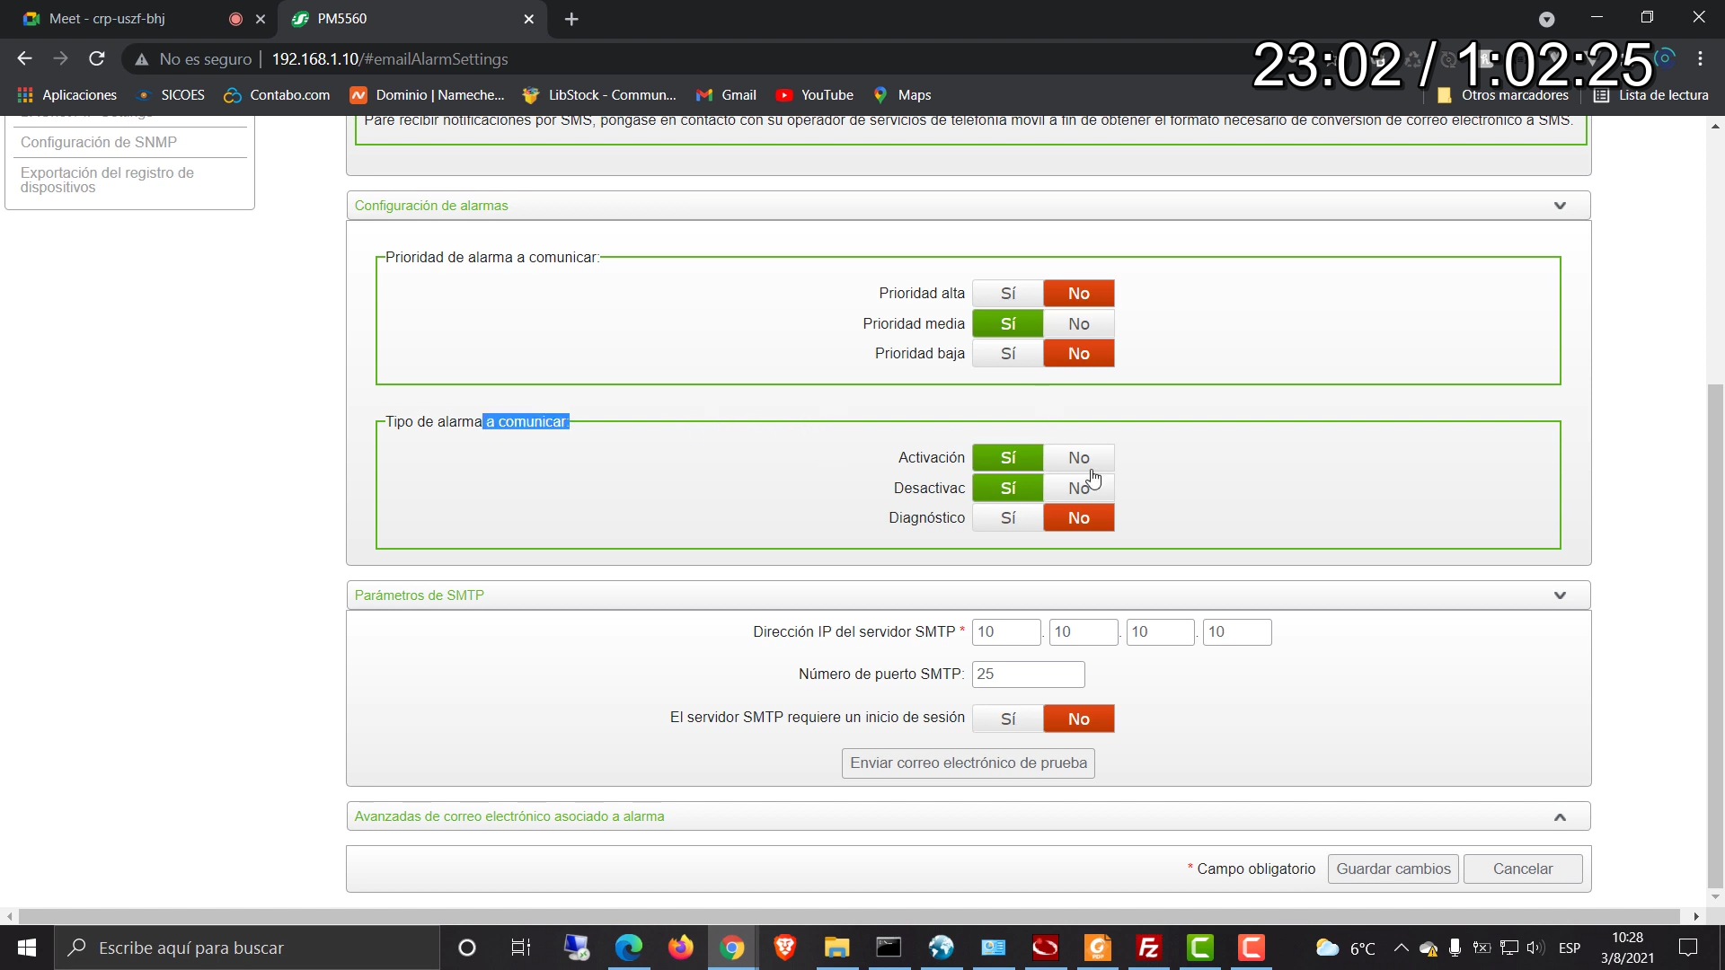

Slide 24
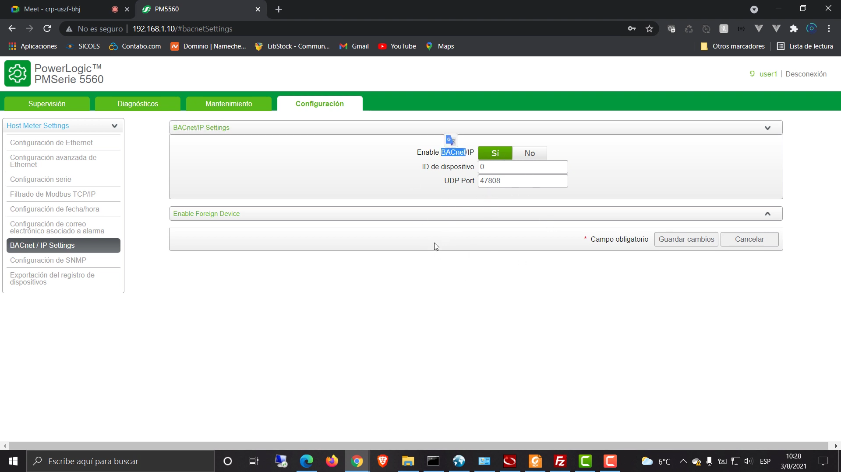

Slide 25
Fuentes: Web Schneider Electric. Fotos personales

Slide 26




Muchas Gracias

